Slide 1
İstanbulUzman
Mesleki İşitme Kayıpları
İSTANBULUZMAN

Slide 2
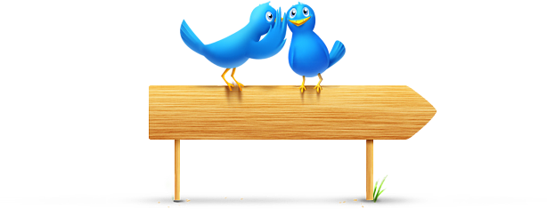
Amaç Öğrenme Hedefleri
Amaç & Öğrenme
Hedefleri
İSTANBULUZMAN
Notes:
2
2

Slide 3
MESLEKİ İŞİTME KAYIPLARI
Konunun
Genel Amacı
Öğrenme
Hedefleri
Konunun
Alt Başlıkları
Katılımcıların;
«Mesleki işitme kayıplarının çalışma hayatındaki önemi, erken tanı ve korunma yöntemleri hakkında bilgi sahibi olmalarını sağlamaktır.»
Mesleki işitme kayıplarını tanımlar,
Mesleki işitme kayıplarına yol açabilecek etmenleri sıralar,
Gürültü ölçümlerini söyler,
Korunma yöntemlerini belirler,
Erken tanı yöntemlerini belirtir,
Sağlık gözetiminde hekimin sorumluluklarını söyler,
Mesleki işitme kayıpları,
Mesleki işitme kayıplarına yol açabilecek etmenler,
Gürültü ölçümleri,
Korunma yöntemleri,
Erken tanı yöntemleri,
İlgili mevzuat ve standartlar,
Sağlık gözetiminde hekimin sorumlulukları,
İSTANBULUZMAN
Notes:
3
3

Slide 4
Açıklamalar
İSTANBULUZMAN
Notes:
4
4

Slide 5
MESLEKİ İŞİTME KAYIPLARI
AÇIKLAMALAR – 1
İnsanlar antik çağlarda şelalelere yakın yerleşim yerlerinde yaşayanlarda işitme kayıplarının daha sık görüldüğünü fark etmişlerdir.
Ayrıca nalbantlık ve metal işçiliği gibi meslek gruplarında işitme kaybının ortaya çıktığı da çok uzun zamandan beri bilinmektedir.
İSTANBULUZMAN
Notes:
5
5

Slide 6
MESLEKİ İŞİTME KAYIPLARI
AÇIKLAMALAR – 2
Sanayileşmeyle birlikte gürültü oranı da artmıştır. ABD’de sanayi sektöründe çalışanların %25 kadarının aşırı gürültüye maruz kaldığı tahmin edilmektedir.
Ülkemizde yapılan çalışmalarda bu oranın ülkemizde de yüksek olduğunu göstermektedir.
İSTANBULUZMAN
Notes:
6
6

Slide 7
MESLEKİ İŞİTME KAYIPLARI
AÇIKLAMALAR – 3
Kentlerdeki nüfus yoğunluğunun artması ile birlikte, trafik ve inşaat gürültüleri gibi mesleki çalışma alanları dışındaki zararlı çevre gürültülerine maruz kalan kişi sayısı da artmaktadır.
Günümüzde gürültü kirliliği önemli bir çevre sorunu olmaya devam etmekte ve bir çok kaynaktan gelen değişik şiddetteki gürültü iç kulak sağlığı için tehdit oluşturmaktadır.
İSTANBULUZMAN
Notes:
7
7

Slide 8
İŞİTME ORGANI
TANIMLAR
İşitmeyi inceleyen bilim dalına Odioloji denir.
Meslek Yüksek Okulu odyometri bölümünden mezun teknikerlere Odiometrist denir.
Lisans üstü programlarla bu alanda yetişmiş kişilere Odiolog denir.
Odyometrik değerlendirmeler sonucunda elde edilen verilerin grafiğine Odiogram denir.
İşitme ölçümünde kullanılan cihazlara Odiometre denir.
Tanım
İSTANBULUZMAN
Notes:
8
8

Slide 9
İşitme Organı
İSTANBULUZMAN
Notes:
9
9

Slide 10
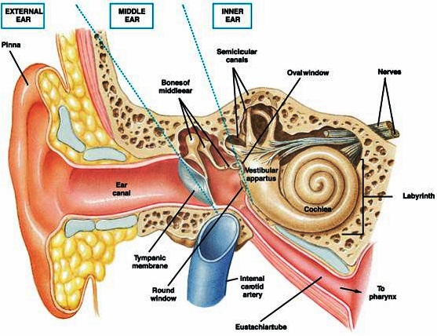
İŞİTME ORGANI
İŞİTME SİSTEMİ (AUDIOTORY SYSTEM)
Dış Kulak
Dış Kulak Yolu
Orta Kulak
Kulak Zarı
Malleus (Çekiç)
İncus (Örs)
Stapes (Üzengi)
Östaki Borusu
İç Kulak
Kochlea
Vestibulum
Yarım Daire Kanalları
Merkezi İşitme Yolları
İşitme Merkezi
İSTANBULUZMAN
Notes:
10
10

Slide 11
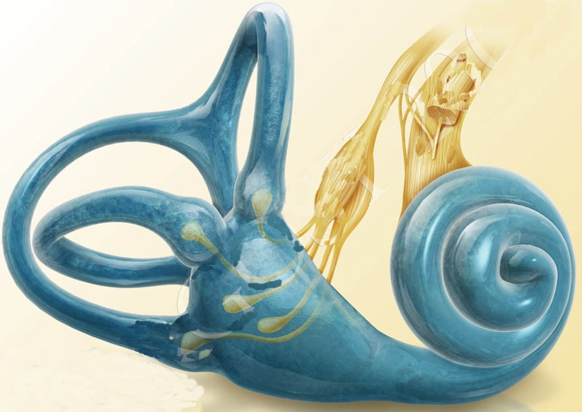
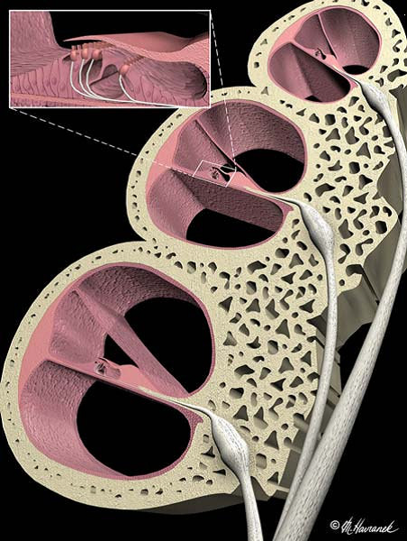
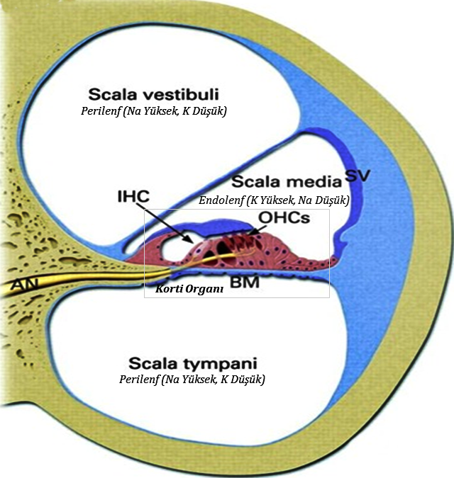
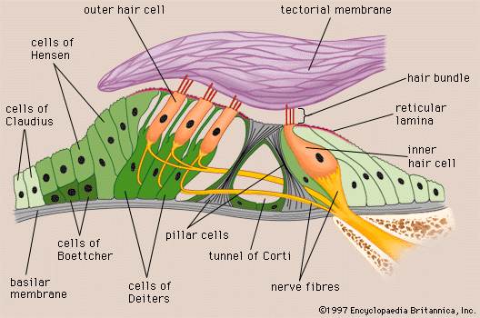
KOKLEA
İSTANBULUZMAN
Notes:
11
11

Slide 12
KOKLEA
1
Koklea hareket enerjisini sinir enerjisine çeviren organdır. Bunu korti organı sağlar ve bu işleme transdüksiyon denir,
2
Kokleada skala vestibüli, skala media, skala timpani vardır. Skala vestibuli ve timpani perilenf skala media ise endolenf ile doludur,
3
Corti organında yer alan iç (tek sıralı) ve dış tüy (3-4 sıralı) hücreler farklı sinirler aracılığıyla (aferent yollar ile) santral kortekse bağlanır,
4
Ortalama 50.000 kadar Tip-I ve Tip-II şeklinde sinirler iç ve dış tüy hücrelerine gelir,
5
Tip-I nöronların yaklaşık %90-95’i iç tüy hücrelerini inerve ederler. Bir iç tüy hücresi yaklaşık 15-20 Tip-I nöron tarafından innerve edilir,
6
Tip-II nöronların %5-10’i dış tüy hücrelerini inerve ederler. Yani bir nöron yaklaşık 10 dış tüy hücresini innerve eder,
İSTANBULUZMAN
Notes:
12
12

Slide 13
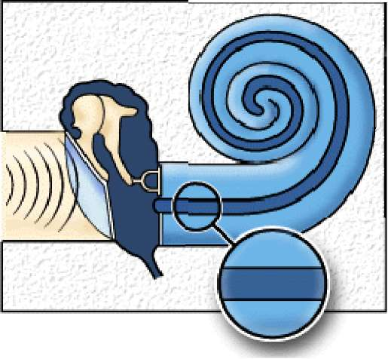
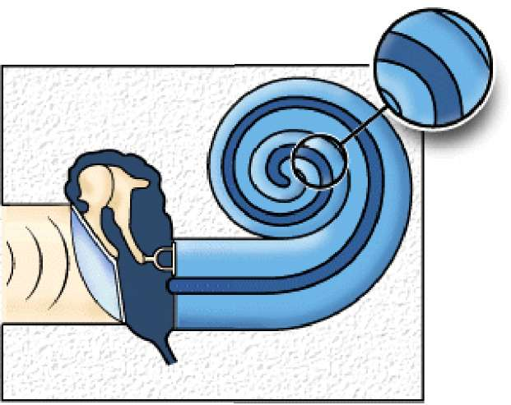
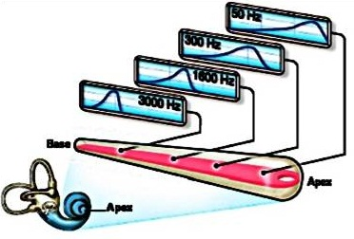
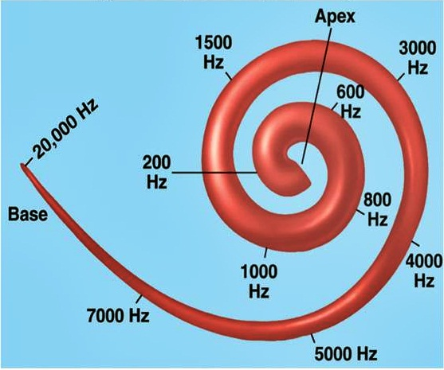
KOKLEA (BAZİLLER ZARIN) FREKANS SEÇİCİLİĞİ
İSTANBULUZMAN
Notes:
13
13

Slide 14
Sesin İletim Yolları
[İşitme Mekanizması]
İSTANBULUZMAN
Notes:
14
14

Slide 15
SESİN İŞİTİLMESİ
İŞİTME
«Ses enerjisinin, kulağın çeşitli bölümlerinde değişikliğe uğradıktan sonra aksiyon potansiyelleri halinde beyine gönderilip burada ses olarak algılanması olayına işitme denir.»
«Atmosferde meydana gelen ses dalgalarının kulağımız tarafından toplanmasından, beyindeki merkezlerde karakter ve anlam olarak algılanmasına kadar geçen süreç işitme olarak adlandırılır.»
Tanım
İSTANBULUZMAN
Notes:
15
15

Slide 16
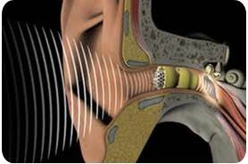
SESİN İLETİM YOLLARI
HAVA YOLU İLETİMİ (Air Conduction)
Ses dalgalarının dış kulaktan başlayıp kulak zarını titreştirmesi ve bu titreşimin orta kulaktan kemikçikler yoluyla iletilerek kokleadaki oval pencerede bitmesine «Hava Yolu İletimi» denir. (Daha sonra nöroepiteal hücreler uyarılacak ve işitme merkezine gönderilecektir.)
Normal insanlarda; Hava yoluyla iletim, kemik yoluyla iletimimin iki katıdır.
İSTANBULUZMAN
Notes:
16
16

Slide 17
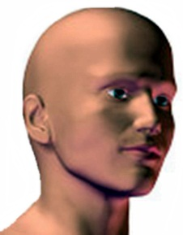
SESİN İLETİM YOLLARI
KEMİK YOLU İLETİMİ (Bone Conduction)
Ses dalgalarının dış kulak ve orta kulağı atlayarak, koklea çevresindeki kortikal kemik yapılarına iletmiş oldukları ses enerjisinin doğrudan doğruya kokleayı uyarmasıyla olan iletime «Kemik Yolu İletimi» denir.
Açıklama; Kişi kendi sesini burun ve boğaz boşluğunda rezonans yaparak kranium kemiklerine ulaştırıp duyar. Yani insan kendi sesini hem hava hem de kemik yolu ile işitir. Sesini ses kayıt cihazına kaydederek dinleyen kişinin algıladığı farklılığın nedeni, kaydedilen seste kemik yolu kompenentinin olmayışıdır.
İSTANBULUZMAN
Notes:
17
17

Slide 18
SESİN İŞİTİLMESİ
İŞİTME MEKANİZMASI
İşitmenin olabilmesi için ilk olarak ses dalgalarının korti organına iletilmesi gerekir. Bu mekanik bir olaydır. Bu olaya iletim (conduction) denir.
Corti organında ses enerjisi biyokimyasal olaylarla sinir enerjisi haline dönüşür.
İç ve dış titrek tüylerde meydana gelen elektriksel akım, kendisiyle ilişkili sinir liflerini uyarır.
Tek tek gelen bu sinir iletimleri işitme merkezinde birleştirilir ve çözülür.
İSTANBULUZMAN
Notes:
18
18

Slide 19
İSTANBULUZMAN
Notes:
19
19

Slide 20
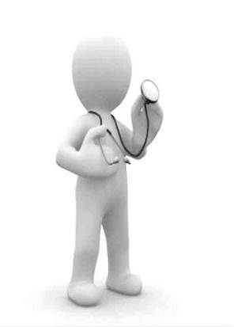
İşitme Kaybında
Tanısal Yaklaşım
İSTANBULUZMAN
Notes:
20
20

Slide 21
Tanısal Testler
İSTANBULUZMAN
Notes:
21
21

Slide 22
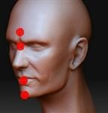
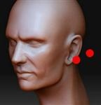
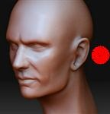
DİAPOZON TESTLERİ
DİAPOZON TEST SONUÇLARI
 | WEBER | RİNNE | SCHWABACH
Normal İşitme | Ortada | Pozitif (+) | Eşit
İTİK (İletim Tipi İşitme Kaybı) | Hasta Kulağa Lateralize | Negatif (-) | Uzamış
SNİK (Sensorinöral Tip İşitme Kaybı | Sağlam Kulağa Lateralize | Patolojik (+) | Kısalmış
İSTANBULUZMAN
Notes:
22
22

Slide 23
Saf Ses Odiometrisi
İSTANBULUZMAN
Notes:
23
23

Slide 24
SAF SES ODİOMETRİSİ
ODİOMETRİ
Odiometriler, kalibre edilmiş saf ses üreten, konuşma ve çeşitli maskeleme sesleri çıkartan, bir uygulayıcı tarafından maniple edilen (mikrofonlu, kulaklıklı ve kemik yolu için vibratörlü) cihazlardır.
Tonal Odiometri (Saf Ses Odiometrisi)
Saf ton sesler verilerek işitme eşiğini saptamaya yarayan subjektif bir yöntemdir.
İSTANBULUZMAN
Notes:
24
24

Slide 25
SAF SES ODİOMETRİSİ
İŞİTİLEBİLİR FREKANS ARALIĞI «Kullanılan odiometri aygıtlarında hava-kemik yolu eşitleri birbirine çakışacak tarzda kalibre edilmiştir.»
20 | 250 | 500 | 1000 | 2000 | 3000 | 4000 | 6000 | 8000 | 10000 | 20000
 |  |  | KULAĞIN EN DUYARLI OLDUĞU FREKANSLAR
 |  | Konuşma Frekansları E:500-1000/K:1000-2000 |  |  |  | İlk Kayıp En Hassas 4000 |  | Yaşlılığa bağı işitme kayıpları yüksek frekanslardan düşük frekanslara doğru olur.
 | Odiometrik Testlerde Kullanılan Frekanslar
Odiometrik Testlerde kulağa gönderilen sesin şiddeti 0-110 dB(A) aralığındadır.
İSTANBULUZMAN
Notes:
25
25

Slide 26
FREKANSA GÖRE İŞİTME KAYBI
250
500
1000
2000
4000
7000
8000
Konuşma Frekans Aralığı
Erkek: 500-1.000
Kadın: 1.000-2.000
İSTANBULUZMAN
Notes:
26
26

Slide 27
KOKLEA (BAZİLLER ZARIN) FREKANS SEÇİCİLİĞİ
Yaşlı
40< Yaş
İSTANBULUZMAN
Notes:
27
27

Slide 28
SAF SES ODİOMETRİSİ
ODYOMETRİDE KULLANILAN SAF SESLER
ODİO SESLERİ | FREKANSLAR -Hertz
 | 250
 | 500
 | 1.000
 | 2.000
 | 3.000
 | 4.000
 | 6.000
 | 8.000
İSTANBULUZMAN
Notes:
28
28

Slide 29
ODİOMETRİDE KULLANILAN SEMBOLLER
ODİOMETRİK SEMBOLLER
SEMBOLLER | SOL KULAK [MAVİ] | SAĞ KULAK [KIRMIZI]
HAVA YOLU | X | O
KEMİK YOLU | > | <
İSTANBULUZMAN
Notes:
29
29

Slide 30
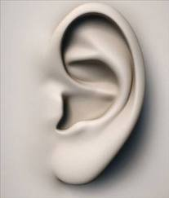
İşitme Kayıplarının
Sınıflandırılması
İSTANBULUZMAN
Notes:
30
30

Slide 31
MESLEKİ İŞİTME KAYIPLARI
SINIFLANDIRMA
İşitme kaybının şiddetine göre
İşitme kaybının ortaya çıkış zamanına göre
Konuşmanın yeniden kazanılmasına göre
Patolojinin yerleştiği bölgeye göre
İSTANBULUZMAN
Notes:
31
31

Slide 32
MESLEKİ İŞİTME KAYIPLARI
PATOLOJİSİNİN YERLEŞTİĞİ YERE GÖRE – 4
İletim Tipi İşitme Kaybı
Sensorinöral Tip İşitme Kaybı
Mikst Tip İşitme Kaybı
Fonksiyonel (Nonorganik-Psikojenik) Tip İşitme Kaybı
Santral (Merkezi) Tip İşitme Kaybı
İSTANBULUZMAN
Notes:
32
32

Slide 33
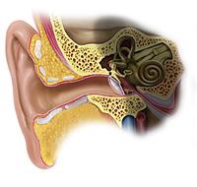
İTİK
«İletim Tipi İşitme Kaybı»
İSTANBULUZMAN
Notes:
33
33

Slide 34
İLETİM TİPİ İŞİTME KAYIPLARI
TANIM
İletim Tipi İşitme Kayıplarında sorun;
Kulak kepçesi,
Dış kulak yolu,
Kulak zarları,
Orta kulak kemikçikleri,
Östaki borusu……………… patolojilerdir.
«Sorun; dış kulak ve/veya orta kulaktadır.»
İSTANBULUZMAN
Notes:
34
34

Slide 35
İLETİM TİPİ İŞİTME KAYIPLARI
AURICULA VE DIŞ KULAK LEZYONLARI
Konjenital anomaliler,
Dış kulak yolu stenozu,
Otitis eksterna,
Seröz Otitis Media (SOM),
Kronik Otitis Media (KOM),
Otosclerosis,
Travmalar,
Tümörler,
Buşonlar,
Yabancı cisimler,
Egzositozlar (kıkırdak farklılaşması),
ETYOLOJİ
İSTANBULUZMAN
Notes:
35
35

Slide 36
İLETİM TİPİ İŞİTME KAYIPLARI
KULAK ZARINA AİT LEZYONLAR
Myringitis
Myringosclerosis
Zar Perforasyonları
Santral
Atik
Marjinal
Subtotal ve total
ETYOLOJİ
İSTANBULUZMAN
Notes:
36
36

Slide 37
İLETİM TİPİ İŞİTME KAYIPLARI
ORTA KULAK LEZYONLARI
Konjenital malformasyonlar
Tuba disfonksiyonu
Akut otitis media
Ani gelişen orta kulak iltihabı
ETYOLOJİ
İSTANBULUZMAN
Notes:
37
37

Slide 38
İletim Tipi İşitme Kaybı
Odiogramı
İSTANBULUZMAN
Notes:
38
38

Slide 39
İLETİM TİPİ İŞİTME KAYBI – İTİK
TANIM
Odyometrik olarak; normal veya normale yakın kemik yolu eşiklerine rağmen, hava iletim yolunda değişik derecede kayıplar vardır.
Hava–kemik yolu açıklığı (air-bone gap) arası farklılık hiçbir zaman 70dB(A)’den daha fazla olmaz.
İSTANBULUZMAN
Notes:
39
39

Slide 40
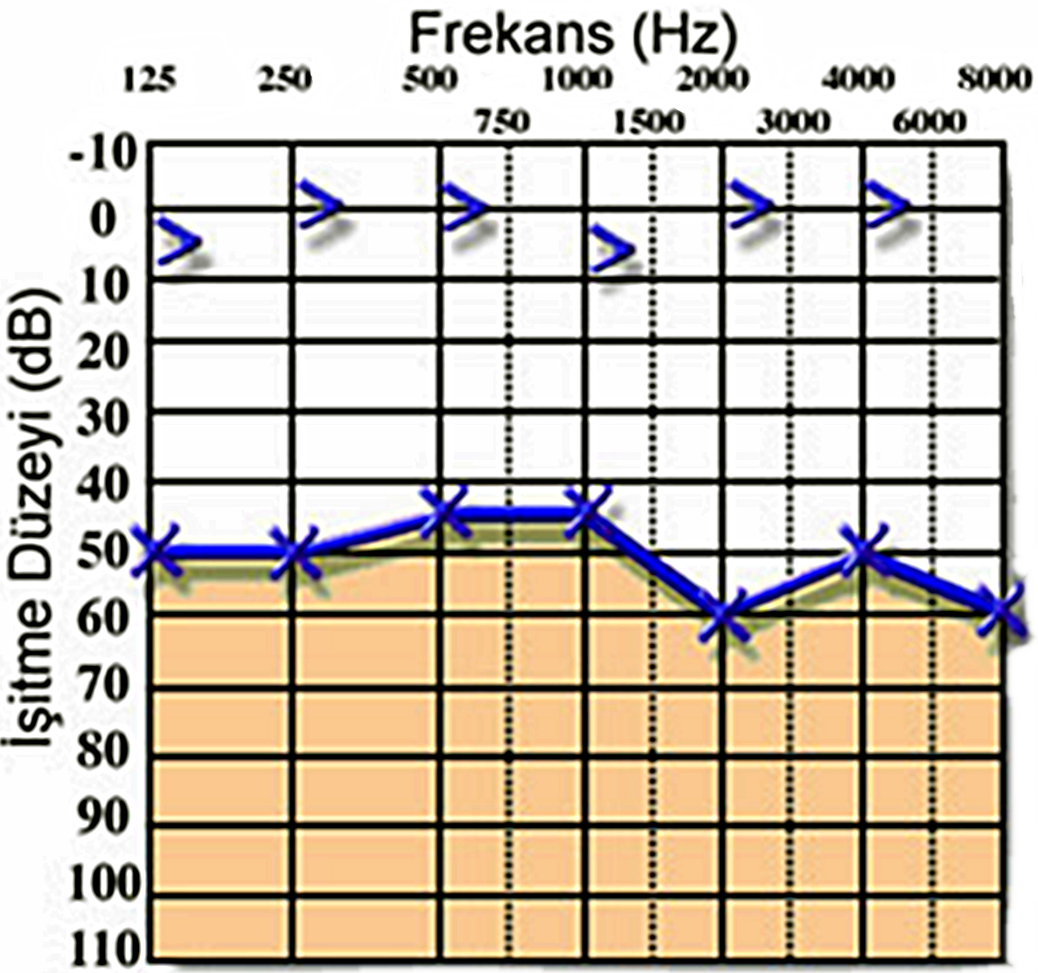
İLETİM TİPİ İŞİTME KAYBI – İTİK
Kemik Yolu
20 dB Altı
air-bone gap var <70dB
Hava Yolu
Kemik Yolu 4.000 Hz Sonra Ölçülmez
İSTANBULUZMAN
Notes:
40
40

Slide 41
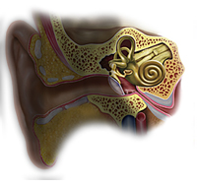
SNİK (Algı Tipi)
«Sensorinöral Tip İşitme Kaybı»
İSTANBULUZMAN
Notes:
41
41

Slide 42
SNİK TİP İŞİTME KAYIPLARI
TANIM
Sensorinöral tip işitme kaybında sorun;
Koklea
İşitme siniri (8. Kafa çifti)
«Sorun; iç kulak ve/veya iç kulağa ait sinirdedir.»
İSTANBULUZMAN
Notes:
42
42

Slide 43
SNİK TİP İŞİTME KAYIPLARI
KOKLEAR LEZYONLAR
Genetik Heriediter hastalıklar,
Enfeksiyonlar (Labirentit),
Menire hastalığı,
Presbiakuzi (Yaşlılık…),
Ototoksisite,
Akustik travma,
Diğer travmalar,
Glomus jugulara tümörleri,
ETYOLOJİ
İSTANBULUZMAN
Notes:
43
43

Slide 44
SNİK TİP İŞİTME KAYIPLARI
RETROKOKLEAR LEZYONLAR
Travma,
Tümörler,
Enfeksiyonlar (Kızamıkçık, Menenjit),
Doğum travması (Anoksi),
Eritroblatotis fetalis (Kan uyuşmazlığı),
Nörolojik hastalıklar,
ETYOLOJİ
İSTANBULUZMAN
Notes:
44
44

Slide 45
SNİK TİP İŞİTME KAYIPLARI
RİSK FAKTÖRLERİ
Mavi göz, açık ten
Genetik yatkınlık
Diabetes Mellitus
Koklear Hidrops
Demir eksikliği
A vitamini eksikliği
Aminoglikozidler
Cisplatin
İleri yaş
Arterioskleroz
Sigara
Yağlı diyet
Prematürite
İSTANBULUZMAN
Notes:
45
45

Slide 46
SNİK İşitme Kaybı
Odiogramı
İSTANBULUZMAN
Notes:
46
46

Slide 47
SENSORİNÖRAL TİPİ İŞİTME KAYBI – SNİK
TANIM
Odyometrik olarak; kemik yolu ve hava yolu eşikleri normal sınırların dışında (20 dB’den daha fazla) değişik derecelerde eşlik etmektedir. Hava-kemik yolu aralığı (air-bone gap<10 dB) hemen hemen yoktur-çakışıktır. İşitme kayıplarında ilk etkilenen frekans ise 4.000Hz’dir.
Hem hava yolu hem de kemik yolu eşiklerinden biri 20 dB’den yüksek ve bu iki eşik ortalaması arasındaki fark 10dB veya altındaysa genel olarak bu işitme kaybına sensörinöral işitme kaybı denir.
İSTANBULUZMAN
Notes:
47
47

Slide 48
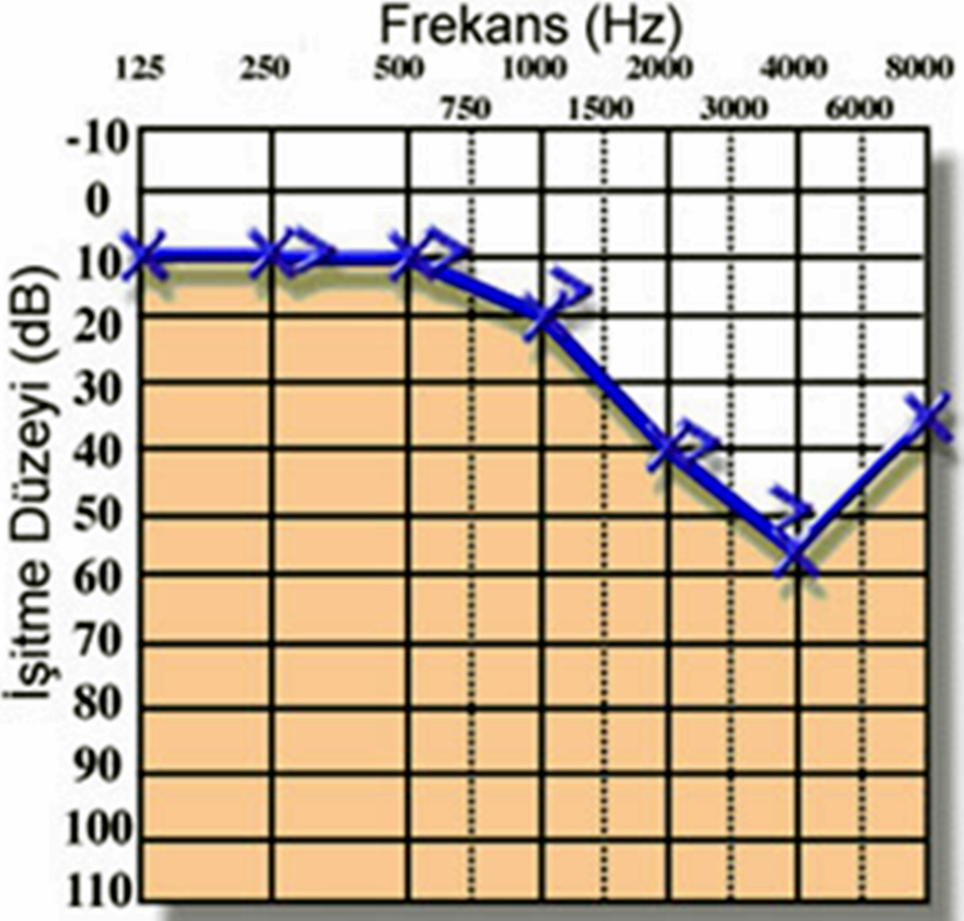
SENSORİNÖRAL TİPİ İŞİTME KAYBI – SNİK
Kayıp 20 dB Olmalı
Kemik Yolu
air-bone gap <10dB
Hava Yolu
4000 Hz’de Çentik
İSTANBULUZMAN
Notes:
48
48

Slide 49
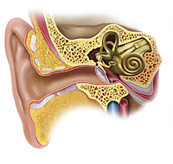
MİKST
«Sensorinöral Tip İşitme Kaybı»
İSTANBULUZMAN
Notes:
49
49

Slide 50
MİKST TİPİ İŞİTME KAYIPLARI
TANIM
İletim ve sensorinöral patolojilerin aynı kulakta oluşması sonucunda gözlenen işitme kayıplarıdır.
«Sorun; dış kulak, orta kulakta, iç kulaktadır.»
İSTANBULUZMAN
Notes:
50
50

Slide 51
Mikst Tip İşitme Kaybı
Odiogramı
İSTANBULUZMAN
Notes:
51
51

Slide 52
MİKST TİP İŞİTME KAYBI – SNİK
TANIM
Odyometrik olarak; kemik yolu ve hava yolu eşikleri normal sınırların dışında (20 dB’den daha fazla) değişik derecelerde eşlik etmektedir. Hava-kemik yolu aralığı (air-bone gap) 10 Db’den daha fazladır.
Hem hava yolu hem de kemik yolu eşiklerinden biri 20 dB’den yüksek ve bu iki eşik ortalaması arasındaki fark 10dB üstündeyse bu işitme kaybına mikst tip işitme kaybı denir.
İSTANBULUZMAN
Notes:
52
52

Slide 53
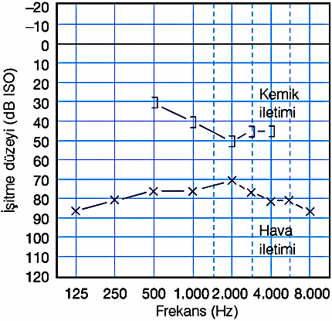
MİKST TİP İŞİTME KAYBI
Kayıp 20 dB Olmalı
Kemik Yolu İletimi
air-bone gap >10dB
Hava Yolu İletimi
SNİK Tarzı Kayıp
İSTANBULUZMAN
Notes:
53
53

Slide 54
İŞİTME KAYIPLARI ODİOMETRİLERİNE YAKLAŞIM
İŞİTME KAYBI | PATOLOJİNİN YERLEŞİMİ | HAVA YOLUNDA KAYIP | KEMİK YOLUNDA KAYIP | HAVA-KEMİK YOLU AÇIKLIĞI «AIR-BONE GAP»
İTİK | Dış Kulak Orta Kulak | Var | Yok | <70 dB
SNİK | İç Kulak | Var | Var | <10 dB
MİKST | Dış Kulak Orta Kulak İç Kulak | Var | Var | >10 dB
İSTANBULUZMAN
Notes:
54
54

Slide 55
MESLEKİ İŞİTME KAYIPLARI
SORU
Tarama amaçlı odyometre ölçümlerde;
Hangi frekanslarda ölçüm yapılmalı?
Hangi iletim yolu (hava-kemik) ölçülmelidir?
İSTANBULUZMAN
Notes:
55
55

Slide 56
TARAMA AMAÇLI ODİMETRİDE YAKLAŞIM
İLETİM YOLU VE FREKANSLAR
Hava yolu ile işitme kemik yolunun 2 katıdır,
Kemik yolunda 4000 Hz sonrası frekanslar ölçülememektedir.
«Gürültüye bağlı işitme kaybı ile yaşlılığa bağlı işitme kaybını birbirinden ayırabilmek için 4000 Hz’den sonraki herhangi bir frekansın da ölçülmesi gerekir.»
İSTANBULUZMAN
Notes:
56
56

Slide 57
İLETİM TİPİ İŞİTME KAYBI – İTİK
Kemik Yolu
20 dB Altı
air-bone gap var <70dB
Hava Yolu
Kemik Yolu 4.000 Hz Sonra Ölçülmez
İSTANBULUZMAN
Notes:
57
57

Slide 58
TARAMA AMAÇLI ODİMETRİDE YAKLAŞIM
İLETİM YOLU VE FREKANSLAR
Gürültüye bağlı işitme kaybı ‘Sensorinöral Tip’ işitme kaybıdır.
Hava ve kemik yolu kayıpları hemen hemen çakışıktır. Hava-kemik yolu aralığı (air-bone gap<10 dB) en fazla 10 Db’dir.
İSTANBULUZMAN
Notes:
58
58

Slide 59
SENSORİNÖRAL TİPİ İŞİTME KAYBI – SNİK
Kayıp 20 dB Olmalı
Kemik Yolu
air-bone gap <10dB
Hava Yolu
4000 Hz’de Çentik
İSTANBULUZMAN
Notes:
59
59

Slide 60
Mesleki İşitme Kayıpları
(Gürültüye Bağlı İşitme Kayıpları)
İSTANBULUZMAN
Notes:
60
60

Slide 61
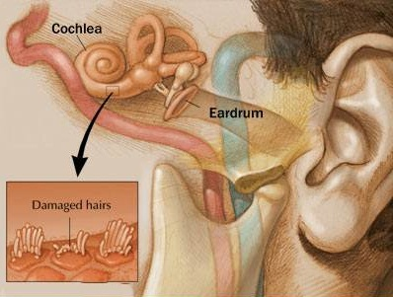
MESLEKİ İŞİTME KAYIPLARI
TANIM
Şiddetli sesler öncelikle korti organındaki dış ve iç tüylü hücreleri hasara uğratır.
Gürültüye bağlı oluşan, korti organındaki bu kalıcı hasarlar;
«SNİK (Algı) Tipi İşitme Kaybına» neden olur.
İSTANBULUZMAN
Notes:
61
61

Slide 62
MESLEKİ İŞİTME KAYIPLARI
1
Yüksek ses maruziyeti sonrası 12-24 saat içinde işitme kaybı oluşup geri dönebilir,
2
Ani gelişen maruziyetlerde işitme kaybının olabilmesi için sesin çok yüksek olması gerekir,
3
Bazı durumlarda yoğun uyarı sesleri, bazılarında ise tek bir patlama ile işitme kaybı meydana gelebilir,
4
Çok yüksek gürültüye kısa bir süre maruz kalan kişilerde geçici algı tipi işitme kaybı görülebilir. Bu etkilenme uzun sürer ise işitme kaybı kalıcı olur,
5
En çok hasar stereosilyalı iç hücreler ve dış sıra hücrelerde meydana gelir. (Bu organ ayrıca vasküler, kimyasal ve metabolik değişikliklere de duyarlıdır)
6
Yüksek frekanslı sesler düşük frekanslı seslerden daha zararlıdır. Ani sesler daha zararlıdır. Kulağın kendini korumasına imkan vermezler,
İSTANBULUZMAN
Notes:
62
62

Slide 63
MESLEKİ İŞİTME KAYIPLARI
7
Gürültülü ortamlarda çalışanlarda her iki kulakta işitme kaybı aynıdır. Yani her iki kulaktaki eşik düzeyleri simetriktir,
8
Gürültünün zararlı etkileri zamanla birikir ve yıllar geçtikçe de artar. Ancak işitme kaybının önemli bir kısmı ilk 5-10 yıl içinde gelişir,
9
Gürültüye maruziyet sonlandığında işitme kaybı stabilleşir (ilerlemez),
10
GBİK çoğunlukla tinnitusla birliktelik gösterir. Tinnitusun olmaması işitme kaybının gürültü ile ilgili olmadığını düşündürmelidir,
11
İnsanların %20’si gürültüye karşı aşırı duyarlıdırlar. Kadınlar yüksek frekanslı seslerden erkeklerden daha çok etkilenirler,
12
İşitme fonksiyonu 40 yaşından sonra daha çabuk bozulabilir,
İSTANBULUZMAN
Notes:
63
63

Slide 64
MESLEKİ İŞİTME KAYIPLARI
13
İç kulağın daha önce geçirdiği hastalıklar; kulak iltihabı ve travmalar etkilenimi arttırır,
14
Daha önce gürültülü bir ortamda bulunmak işitme kaybını hızlandırır,
15
En çok çevredeki gürültüler nedeniyle konuşmaların anlaşılamamasından yakınılır. Sesli harfler sessiz harflerden daha iyi işitilir.
İSTANBULUZMAN
Notes:
64
64

Slide 65
ETKİLENEN FREKANS ARALIĞI (92 dBA)
250
500
1000
2000
4000
7000
8000
İSTANBULUZMAN
Notes:
65
65

Slide 66
Akut İşitme Kaybı
(Akustik Travma-Sarsıntı)
İSTANBULUZMAN
Notes:
66
66

Slide 67
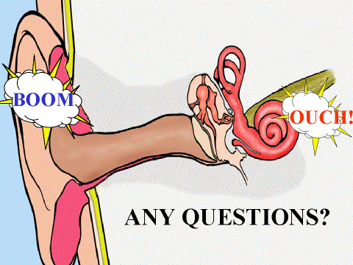
MESLEKİ İŞİTME KAYIPLARI
AKUT İŞİTME KAYBI (AKUSTİK TRAVMA)
Akustik travma 120dBA’den daha yüksek şiddet düzeyindeki sese, kısa bir süre içinde maruz kalma sonucunda meydana gelir.
Tek ve şiddetli bir gürültüye (patlama gibi), kısa süren bir maruziyet sonucu gelişen, ani ve genellikle ağrılı işitme kaybıdır.
Korti Organı tahrip olur. Kulak zarı (timpanik zar yırtılır) ve orta kulakta iletim komponentinde hasar oluşabilir. İşitme kaybıyla birlikte vertigo da meydana gelebilir.
Ezberlenmeli
İSTANBULUZMAN
Notes:
67
67

Slide 68
Geçici/Kalıcı İşitme Kaybı
«Kronik İşitme Kayıpları»
İSTANBULUZMAN
Notes:
68
68

Slide 69
GÜRÜLTÜYE BAĞLI İŞİTME KAYIPLARI - GİBİK
TANIM
Kronik işitme kaybı 90dBA üzerindeki gürültüye uzun süre maruz kalma sonucunda ortaya çıkar.
Klinik olarak kronik gürültünün meydana getirdiği işitme kayıpları 3 grupta toplanır.
Geçici Eşik Yükselmesi (Temporary Threshold Shift-TTS)
Sürekli Eşik Yükselmesi (Permenant Threshold Shift-PTS)
Belirtisiz Eşik Yükselmesi (Asymptomatic Threshold Shift-ATS)
İSTANBULUZMAN
Notes:
69
69

Slide 70
MESLEKİ İŞİTME KAYIPLARI
Geçici Eşik Yükselmesi (Temporary Threshold Shift-TTS)
Gürültünün belli bir sürede ve belirli şiddette kişiyi etkilemesinin ilk sonucu işitme eşiğinin yükselmesidir.
Eğer kişiyi gürültü yeterli şiddet ve sürede etkilememiş ise, o zaman işitme eşiğindeki değişim giderek normale iner.
Bu olaya geçici eşik kayması-yükselmesi denir.
İSTANBULUZMAN
Notes:
70
70

Slide 71
MESLEKİ İŞİTME KAYIPLARI
GEÇİCİ EŞİK DÜŞMESİ (Temporary Threshold Shift-TTS)
Orta şiddette gürültüye belli bir süre maruz kalanlarda olur. Gürültünün süresiyle orantılı olarak dakikalar içinde geri dönebileceği gibi, saatlerce veya günlerce de uzayabilir.
Eşik yükselmesi iyi işitilen, özellikle 3000-6000 Hz’i içeren orta frekanslarda belirginleşir. Ses ne kadar şiddetli ise kayıp o oranda artar. Klinikte 4000 çentiği denilen görüntü oluşur.
Tinnitus, diplakuzi (bir kulakla tek sesi iki ayrı ses şeklinde algılama) gibi işitme semptomları görülür.
İSTANBULUZMAN
Notes:
71
71

Slide 72
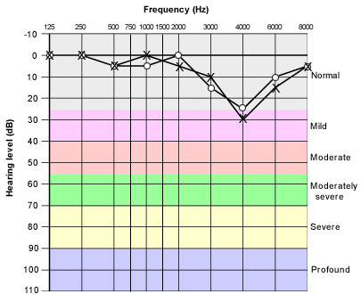
GEÇİCİ EŞİK DÜŞMESİ (Temporary Threshold Shift)
İSTANBULUZMAN
Notes:
72
72

Slide 73
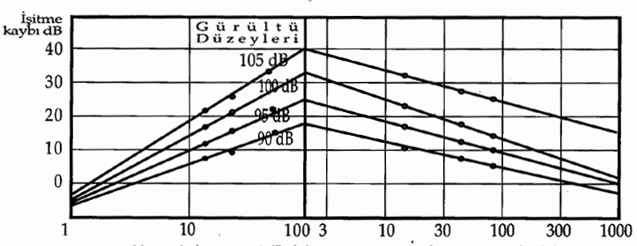
GÜRÜLTÜYE BAĞLI İŞİTME KAYIPLARI
GEÇİCİ İŞİTME KAYIPLARI VE İYİLEŞME SÜRELERİ
Geçici işitme kaybında maruziyetin yaklaşık 10 katı süre dinlenme ile iyileşme sağlanmaktadır.
İSTANBULUZMAN
Notes:
73
73

Slide 74
MESLEKİ İŞİTME KAYIPLARI
KALICI EŞİK DÜŞMESİ (Permenant Threshold Shift-PTS)
Gürültüye maruz kalma uzun süre devam ederse, bir süre sonra kaybolan işitme istirahatle de normale dönmez.
Buna sürekli işitme kaybı-kalıcı eşik kayması-yükselmesi adı verilir.
Bu kayıp additiftir (katma etkilidir), yani sese maruziyet ne kadar uzarsa, işitme kaybı da o oranda artar.
İSTANBULUZMAN
Notes:
74
74

Slide 75
Klinik – Ölçüler
İSTANBULUZMAN
Notes:
75
75

Slide 76
MESLEKİ İŞİTME KAYIPLARI
GÜRÜLTÜNÜN KRONİK ETKİLERİ / 1. DÖNEM
Çalışmanın ilk gününden birinci ayın sonuna kadarki dönemdir. En sıkıntılı dönemdir,
Kulakta çınlama, dolgunluk hissi, baş ağrısı-dönmesi, yorgunluk görülür,
İlk iş günü akşamı birkaç saat süren yorgunluktan sonra kulak yeniden duymaya başlar,
Birinci ay sonunda yorgunluk devreleri gittikçe uzar,
İSTANBULUZMAN
Notes:
76
76

Slide 77
MESLEKİ İŞİTME KAYIPLARI
GÜRÜLTÜNÜN KRONİK ETKİLERİ / 2. DÖNEM
İlk 1-2 ay içinde ortaya çıkar,
Kulak çınlaması aralıklı olarak oluşur,
Öznel (sübjektif) yakınmalar ortan kalkar,
Bu dönemde iletişimle ilişkili sorunlar olmaz,
Bu dönem gürültü şiddetine ve bireysel yatkınlığa göre yıllarca da sürebilir,
Odyometrik olarak 4000 Hz frekanslarda hafif derecede işitme kaybı olabilir,
İSTANBULUZMAN
Notes:
77
77

Slide 78
MESLEKİ İŞİTME KAYIPLARI
GÜRÜLTÜNÜN KRONİK ETKİLERİ / 3. DÖNEM
Bir önceki dönemin aylarca uzamasıyla olur,
Kişi normal işitmediğini fark eder,
4000 Hz frekanslarda işitme kaybı 80- 85 desibele ulaşır,
Kişi radyo ve TV sesini fazla açar, telefonla görüşmede sıkıntı yaşar,
İSTANBULUZMAN
Notes:
78
78

Slide 79
MESLEKİ İŞİTME KAYIPLARI
GÜRÜLTÜNÜN KRONİK ETKİLERİ / 4. DÖNEM
2-15 yıl içinde ortaya çıkar,
80 dB dolayında bir kayıp, uğultu ve çınlama vardır,
İşitme kaybı konuşma frekanslarını da tutmuştur,
İSTANBULUZMAN
Notes:
79
79

Slide 80
İşitme Kaybı Ayırıcı Tanı
İSTANBULUZMAN
Notes:
80
80

Slide 81
MESLEKİ İŞİTME KAYIPLARINDA AYIRICI TANI
AYIRICI TANI
Özellikle işitme kaybının asimetrik olması durumunda MR incelemeleri ile ayırıcı tanıya gidilmelidir.
İncelemeler sonucunda gürültüye maruz kalma bulgularına ek olarak başka patolojiler de saptanır ise, işitme kaybını oluşturan etken veya etkenlerin etyolojide ne ölçüde sorumlu olduklarını belirleyebilmek güçleşebilir.
İSTANBULUZMAN
Notes:
81
81

Slide 82
MESLEKİ İŞİTME KAYIPLARINDA AYIRICI TANI
AYIRICI TANI
Benzer odiogramların görüldüğü durumlar;
Kafa travmaları,
Genetik konjenital veya postnatal koklear anomaliler,
Nongenetik edinilmiş koklear patolojiler,
İlaç veya kimyasal maddelerle gelişen ototoksitite,
İSTANBULUZMAN
Notes:
82
82

Slide 83
İşitme Kaybında
Tedavi
İSTANBULUZMAN
Notes:
83
83

Slide 84
GBİK’DA İŞVEREN SORUMLULUĞU - ÖNERİLER
1
İşçinin bilgilendirilmesi; hekim veya uygun nitelikli diğer bir kişi tarafından işçi kendisi ile ilgili sonuçlar hakkında bilgilendirilmeli,
2
Gürültü maruziyeti sonlandırılmalı (iş değiştirme, rotasyonla çalıştırma vb.),
3
Yapılan risk değerlendirmesi gözden geçirilmeli,
4
Riskleri önlemek veya azaltmak için alınan önlemler gözden geçirilmeli. Çalışanlara gürültünün zararları ile korunma hakkında eğitim verilmeli,
5
Düzenli bir sağlık gözetimi uygulanmalı; Benzer biçimde maruz kalan işçilerin sağlık durumunun gözden geçirilmeli,
6
İş sağlığı uzmanları veya diğer uygun nitelikli kişilerin veya yetkili makamın önerileri dikkate alınmalı,
İşveren Sorumlulukları
İSTANBULUZMAN
Notes:
84
84

Slide 85
GÜRÜLTÜYE BAĞLI İŞİTME KAYBINDA TEDAVİ
MEDİKAL
Vitamin A, Nikotinik asit, vitamin B₁, hidroklorik papaverin, nilidrin, tioktik asit ve klorpromazin gibi maddelerin de bir miktar iyileştirici etkileri olduğu düşünülmektedir.
Adenosin trifosfat (ATP), efedrin, gingko-biloba türevleri ve amino-oksiasetik asit’inde iyileştirici etkileri olduğu bildirilmiştir.
İSTANBULUZMAN
Notes:
85
85

Slide 86
GÜRÜLTÜYE BAĞLI İŞİTME KAYBINDA TEDAVİ
Kabuledilebilir Gürültü Düzeyi
«Kişinin sessiz bir ortamda 1,5 metreden günlük konuşmaları anlamakta güçlük çekmeye başladığı sınırdır. Bu sınır 500, 1000, 2000 Hz frekanslarda ortalama 25 dB(A) değerine karşılık gelmektedir. »
İSTANBULUZMAN
Notes:
86
86

Slide 87
MESLEKİ İŞİTME KAYIPLARI
İŞİTME KAYBI | TEDAVİ
00 – 25 dB(A) | Normal
26 – 40 dB(A) | Herhangi Bir Tedaviye Gerek Yok
41 – 55 dB(A) | Sadece Özel Durumlarda İşitme Cihazı Kullanılır
56 – 70 dB(A) | İşitme Cihazı Kullanması Gerekir
71 – 90 dB(A)
91 – 120 dB(A) | İşitme Cihazı Kullanılması Gerekir Konuşma ve Dudak Okuma Eğitimleri Gerekir
>120 dB(A)
İSTANBULUZMAN
Notes:
87
87

Slide 88
İşitme Kaybında
Maluliyet ve Özürlülük Hesabı
İSTANBULUZMAN
Notes:
88
88

Slide 89
MESLEKİ İŞİTME KAYIPLARI
ZAMAN AĞIRLIKLI ORTALAMA SES DÜZEYİ
Gürültülü ortamlarda çalışan kişilerde GBİK gelişme riski çeşitli çalışmalardan elde edilen sonuçlara dayanarak hesaplanabilir. Bu hesaplamalarda temel alınan;
«Zaman ağırlıklı ortalama ses düzeyidir.»
Zaman ağırlıklı ortalama ses düzeyi;
«Günde 8 saat süre ile sürekli olarak ortamda bulunulması durumunda maruz kalınan gürültü düzeyidir.»
İSTANBULUZMAN
Notes:
89
89

Slide 90
İŞİTME KAYBINDA MALULİYET HESAPLAMASI
PTA (dB) | Maluliyet % | PTA (dB) | Maluliyet % | PTA (dB) | Maluliyet %
100 (100/4=25) | 0,0 | 205 (205/4=51,25) | 39.4 | 310 (310/4=77,5) | 78.8
105 (105/4=26,25) | 1,9 | 210 (210/4=52,5) | 41.2 | 315 (315/4=78,75) | 80.6
110 (110/4=27,5) | 3.8 | 215 (215/4=53,75) | 43.1 | 320 (320/4=80) | 82.5
115 (115/4=28,75) | 5,6 | 220 (220/4=55) | 45.0 | 325 (325/4=81,25) | 84.4
120 (120/4=30) | 7,5 | 225 (225/4=53,25) | 46.9 | 330 (330/4=82,5) | 86.2
125 (125/4=31,25) | 9,4 | 230 (230/4=57,5) | 48.9 | 335 (335/4=83,75) | 88.1
130 (130/4=32,5) | 11,2 | 235 (235/4=58,75) | 50.6 | 340 (340/4=85) | 90.0
135 (135/4=33,75) | 13.1 | 240 (240/4=60) | 52.5 | 345 (345/4=86,25) | 90.9
140 (140/4=35) | 15.0 | 245 (245/4=61,25) | 54.4 | 350 (350/4=87,5) | 93.8
145 (145/4=36,25) | 16.9 | 250 (250/4=62,5) | 56.2 | 355 (355/4=88,75) | 95.6
150 (150/4=37,5) | 18.8 | 255 (255/4=63,75) | 58.1 | 360 (360/4=90) | 97.5
155 (155/4=38,75) | 20.6 | 260 (260/4=65) | 60.0 | 365 (365/4=91,25) | 99.4
160 (160/4=40) | 22.5 | 265 (265/4=66,25) | 61.9 | 370 (370/4=92,5) | 100.0
165 (165/4=41,25) | 24.4 | 270 (270/4=67,5) | 63.8
170 (170/4=42,5) | 26.2 | 275 (275/4=68,75) | 65.6 | PTA 500-1000-2000-3000Hz işitme eşik değeri
175 (175/4=43,75) | 28.1 | 280 (280/4=70) | 67.5
180 (180/4=45) | 31.9 | 285 (2850/4=71,25) | 69.3
185 (185/4=46,25) | 31.9 | 290 (290/4=72,5) | 71.2
190 (190/4=47,5) | 33.8 | 295 (295/4=73,75) | 73.1 | [% Maluliyet=(5/İyi Kulağın % Değeri) + (1/Kötü Kulağın % Değeri) / 6]
195 (195/4=48,75) | 35.6 | 300 (300/4=75) | 75.0
200 (200/4=50) | 37.5 | 305 (305/4=76,25) | 76.9
İSTANBULUZMAN
Notes:
90
90

Slide 91
İŞİTME KAYBINDA ÖZÜRLÜLÜK ORANI
İşitme Engeli (%) | Özür Oranı % | İşitme Engeli (%) | Özür Oranı %
0-1.7 | 0 | 50.0-53.1 | 34
1.8-4.2 | 2 | 54.2-55.7 | 35
4.3-7.4 | 4 | 55.8-58.8 | 36
7.5-9.9 | 6 | 58.9-61.4 | 37
10.0-13.1 | 8 | 61.5-64.5 | 38
13.2-15.9 | 10 | 64.6-67.1 | 39
16.0-18.8 | 12 | 67.2-70.0 | 40
18.9-21.4 | 14 | 70.1-72.8 | 41
21.5-24.5 | 16 | 72.9-75.9 | 42
24.6-27.1 | 18 | 76.0-78.5 | 43
27.2-30.0 | 20 | 78.6-81.7 | 44
30.1-32.8 | 22 | 81.8-84.2 | 45
32.9-35.9 | 24 | 84.3-87.4 | 46
36.0-38.5 | 26 | 87.5-89.9 | 47
38.6-41.7 | 30 | 90.0-93.1 | 48
41.8-44.2 | 31 | 93.2-95.7 | 49
44.3-.47.4 | 32 | 95.8-98.8 | 50
47.5-49.9 | 33 | 98.9-100.0 | 52
İSTANBULUZMAN
Notes:
91
91

Slide 92
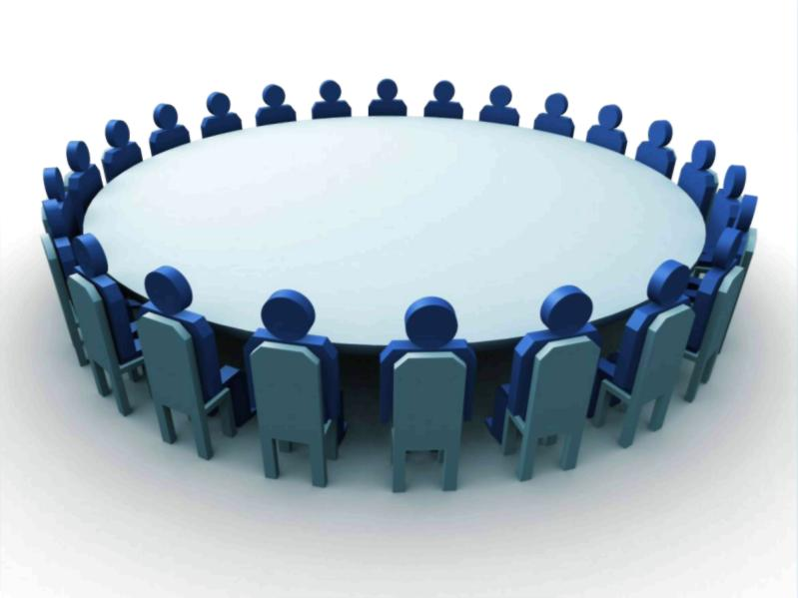
Teşekkür Ederim
İSTANBULUZMAN
Notes:
92
92

